Slide 1
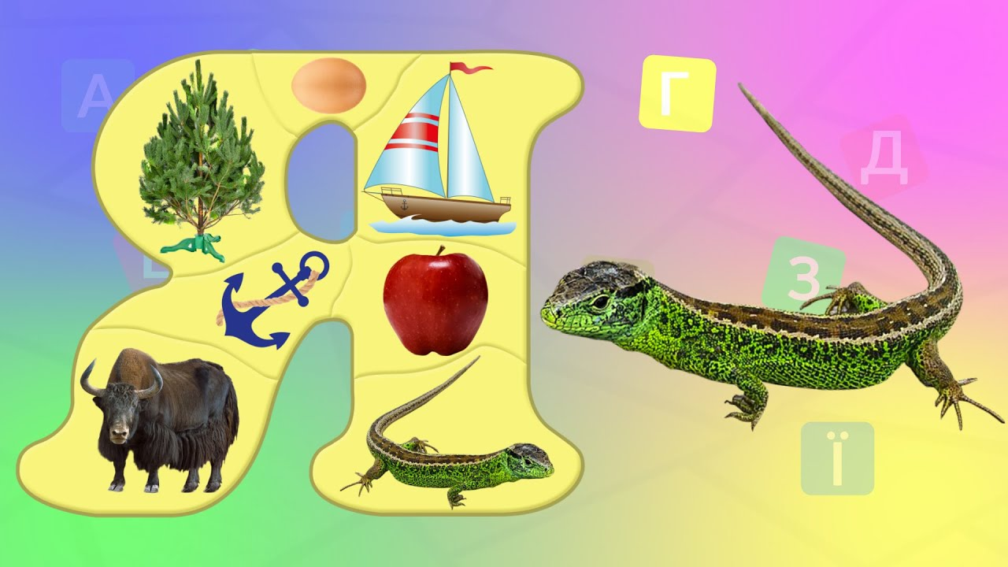
Навчання грамоти
Читання
Букварний період
Урок 73
Велика буква Я. Читання слів, речень і тексту з вивченими літерами

Slide 2

Організація класу
Вушка, прислухайтесь!
Очка, придивляйтесь!
Носику, глибше дихай!
Ротику, посміхнись!
Спинки, розправляйтесь!
Ручки, підніймайтесь!
Нумо до роботи
Дружно всі взялись!

Slide 3




Психологічне налаштування.
Вправа «Мій портрет»
Назви своє ім’я голосно. Закінчи речення про себе
Моя улюблена страва
Мій улюблений колір
Мій улюблений мультфільм
Мій улюблений запах

Slide 4

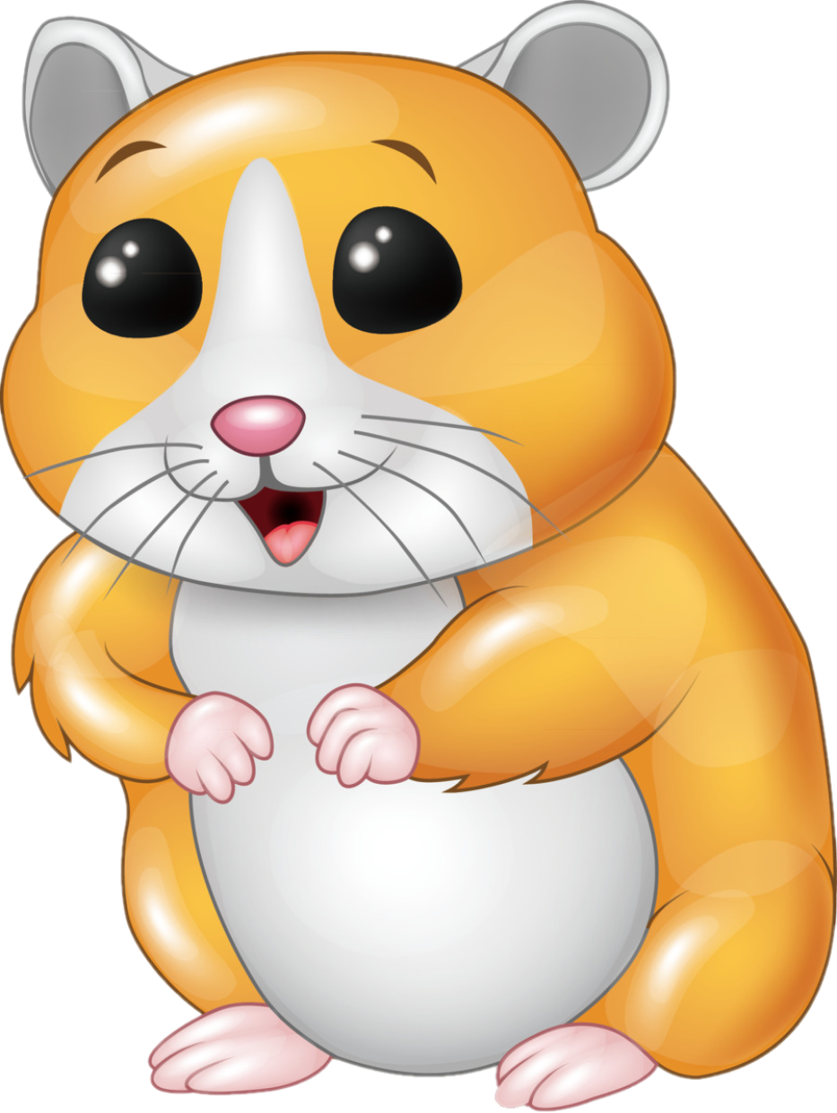
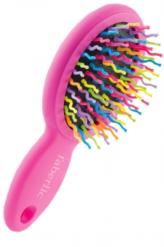
Артикуляційні вправи
«Годинник»
«Хом'ячок»
«Гребінець»
Посміхнися, трохи відкрий рот, висуни язик якомога далі вперед і роби ним рухи праворуч-ліворуч, торкаючись поперемінно куточків рота.
Язик без напруження почергово впирається в праву та ліву щоки, затримуючись у кожному положенні на 3—5 секунд.
Висуни широкий і розслаблений язик. «Розчеши» його зубами від кінчика до серединки, а потім від серединки до кінчика. Рахунок: 1-2.

Slide 5


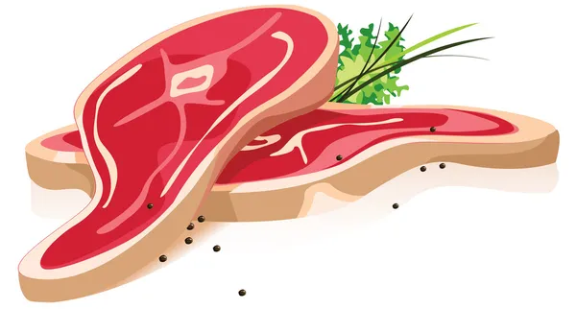
Гра «З’єднай схему зі словом»
= о | - - о | - о
- = о | - о
- о | = о -
- о | - = о -
Я

Slide 6
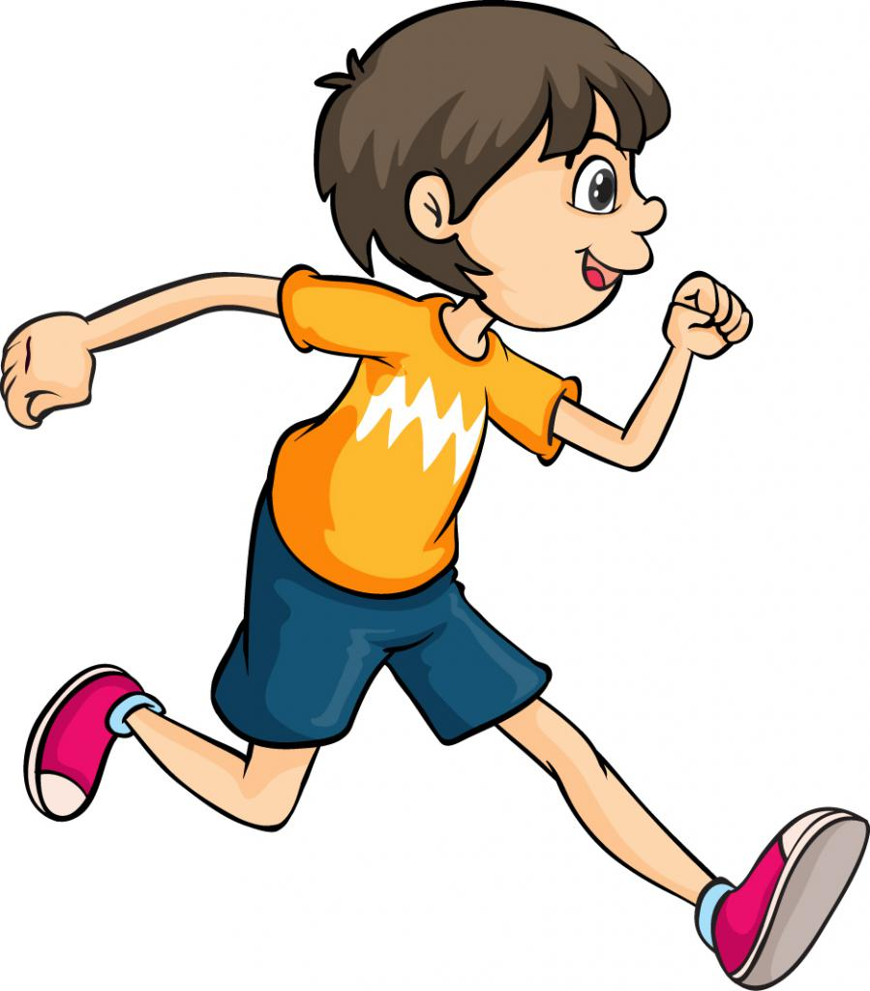
Гра «Словарні доганялки»
переляк
ля
ня
яс
баян
ям
ягода
яр
яв
ял
яйця
яструб
моря
як
яд
ях
якір
каяк
ря
яблуко
яз

Slide 7
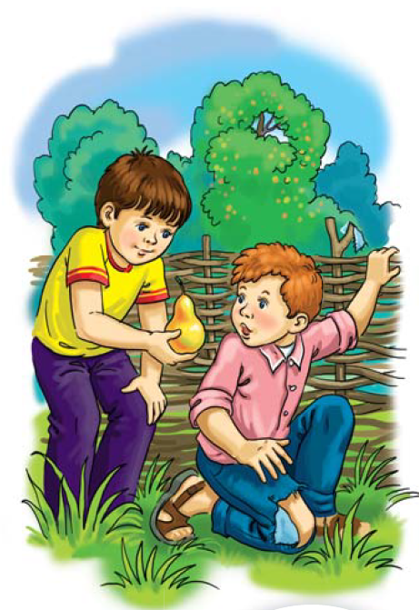
Прочитай текст. Придумай заголовок
У Ромàсевому садку ростуть яблуні. І вродили там тільки яблука. А Ромасеві закортіло грушки. Підійшов Ромась до тину. Почав перелазити у сусідній садок до Петрика. Там жовтіли груші.
Раптом зачепився за гвіздок. А штанці дир-р! —
і розірвалися.
Де не взявся Петрик. А в руках у нього соковита грушка.
— Ромасю, — каже Петрик, — хочеш, я тебе
грушкою пригощу, а ти мене — яблуком?..
Сидить Ромась на лавочці, тримає грушу та й думає:
«І чому я так, як Петрик, не здогадався зробити?»
За Наталею Лапікурою
Підручник, сторінка
35

Slide 8
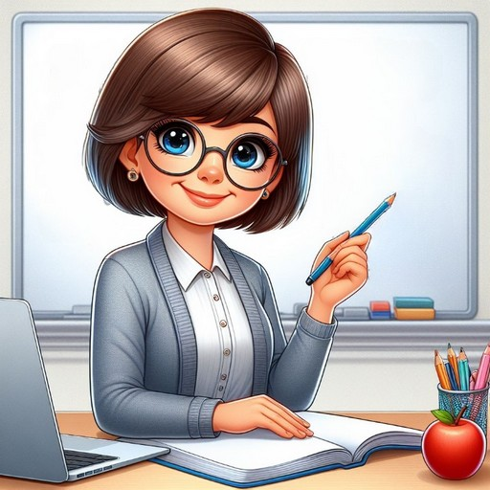
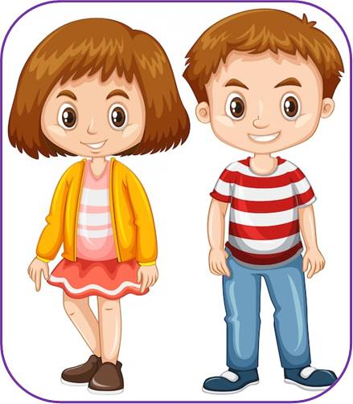
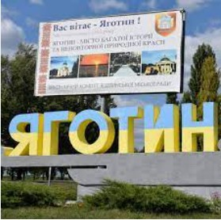
Повідомлення теми уроку
Робота зі скоромовкою
Сьогодні на уроці читання ми познайомимось з великою друкованою буквою «я».
Будемо удосконалювати вміння читати слова та речення, працювати з прочитаним твором.
Напишемо диктант
Ярослав і Ярослава
Оселились в Яготині.
В Яготині живуть славно
Ярослав і Ярослава.
Які власні назви зустрілися в скоромовці?
Де стоїть буква Я в цих словах?
Скільки звуків вона позначає?
= о

Slide 9
Пригадай
Я
= а
яблуня
[й а]
[а]

Slide 10
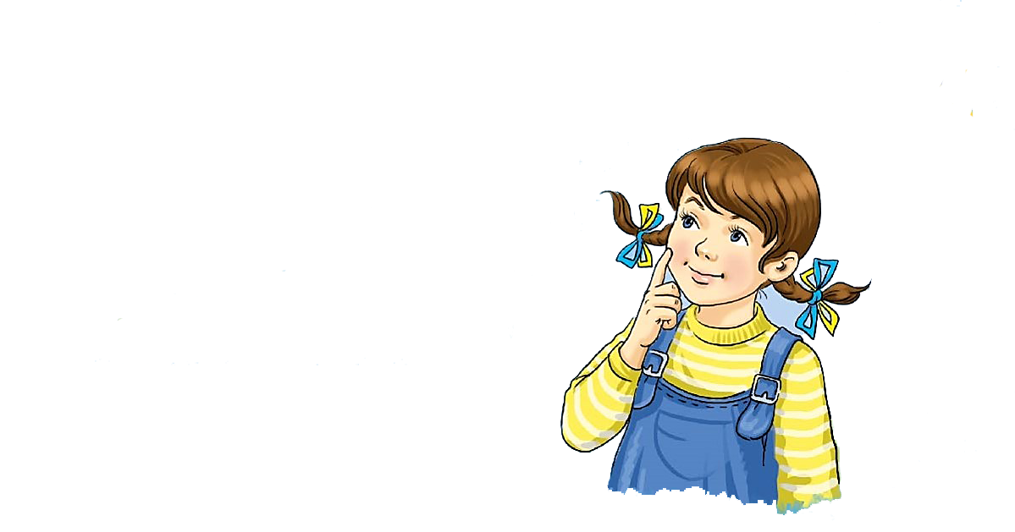
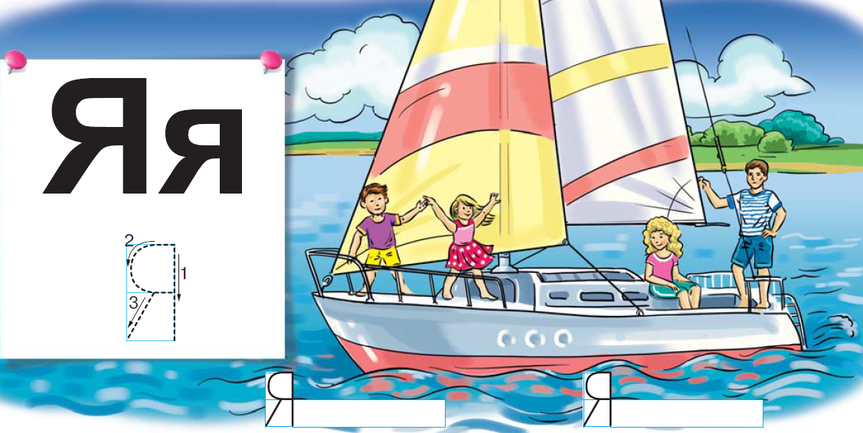
Хто зображений на малюнку? З кого складається ця сім’я? Чим займається? Як називається таке судно?
У яку пору року відбуваються події?
Чи доводилось тобі відпочивати на яхті чи іншому судні? Які враження після цього залишилися? Придумай на букву «я» імена дітям, зображеним на малюнку .
Підручник, сторінка
36

Slide 11
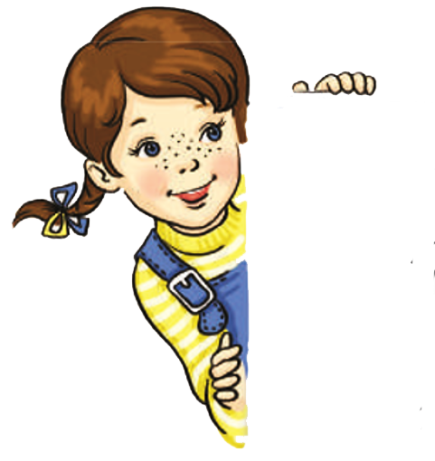
Прочитай завдання Читалочки
Я-на Я-ки-мен-ко Я-рем-че
Я-ро-слав Ян-чук Я-го-тин
малята листя знання
звірята пісня волосся
погляд кухня взуття
Підручник, сторінка
36

Slide 12
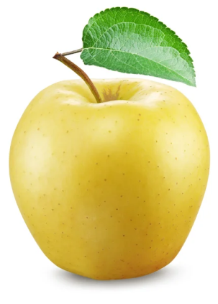
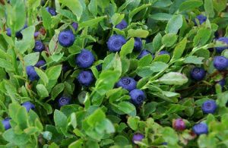
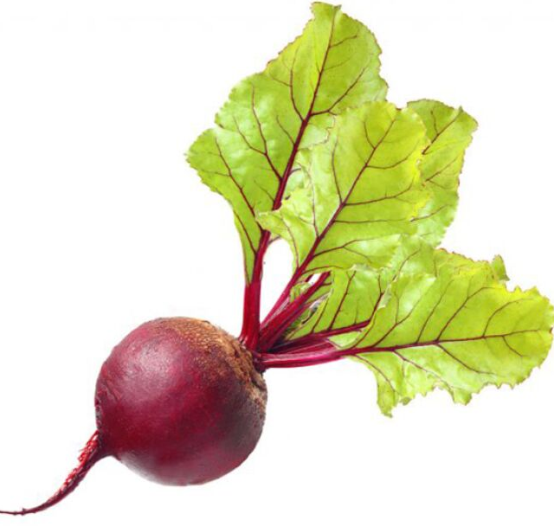
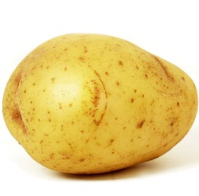
Прочитайте удвох
— Яблуко яке?
— Стигле, жовте, солодке.
— Ягоди які?
— Лісові, смачні, поживні.
— А буряк який?
— Столовий, червоний, соковитий.
— А яка картопля?
— Велика, кругла, корисна.
´
Підручник, сторінка
36

Slide 13
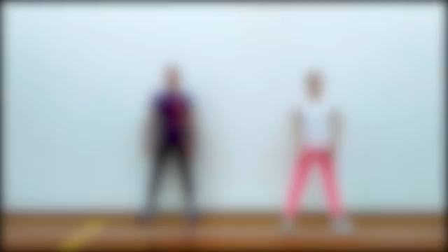


Руханка з Ютуб каналу «Fresh Motion».

Slide 14
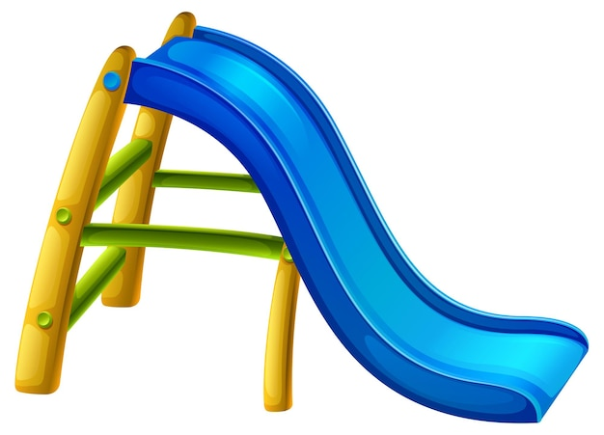
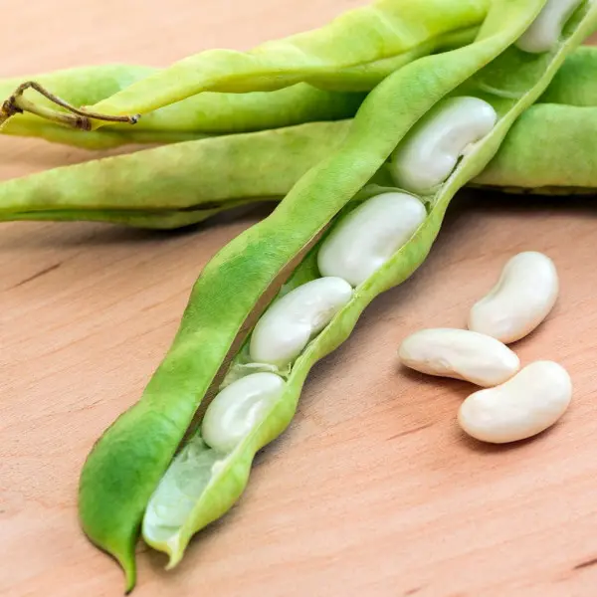
Спускайся з гірки, читаючи речення
Посадила Оля жменьку квасолі.
А врожай зібрала, —
аж дві жмені стало.
Здивувалася вона —
де ж взялася ще одна?
Підручник, сторінка
37

Slide 15
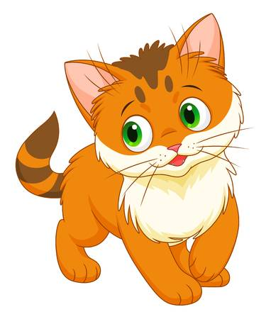
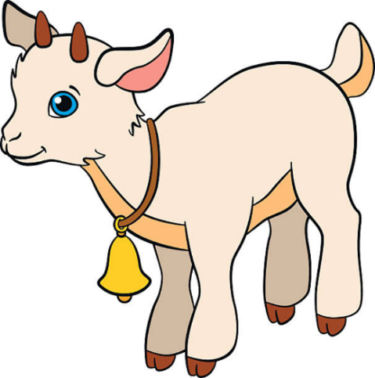
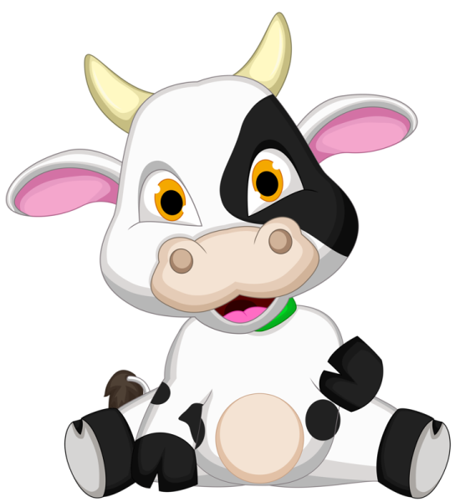
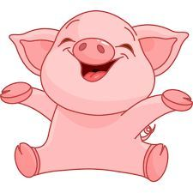
Додай пропущені слова за зразком
У кішки .
У кози .
У корови .
У свині .
К | О | Ш | Е | Н | Я
К | О | З | Е | Н | Я
Т | Е | Л | Я
П | О | Р | О | С | Я

Slide 16

Вправа «Входження в малюнок»
Хто зображений на ілюстрації?
Що відбувається на картинці?
Як ти гадаєш, про що йтиметься у тексті?

Slide 17
Прочитай текст. Придумай свій заголовок
У дядька Василя
Яна і Ярослав побували в дядька Василя. Він живе у селі Ягідному. Дітям там сподобалося.
У дядька Василя велике господарство. Тут і корова, і коза, і свині. А в них малі дітки. У корови теля, у кози козеня, у свині поросята.
Господарство стереже пес Рябко. А на ґанку нявчить кішка Яся. У Ясі пухнасте кошеня. Його назвали Яськом.
Дядько Василь — гарний господар. У нього всі тварини
доглянуті.
Підручник, сторінка
37

Slide 18
Вправа «Запитання до тексту»
Яке господарство в дядька Василя?
Які тварини є в його господарстві?
Які з них мають клички?
Чому дядько Василь гарний господар?

Slide 19
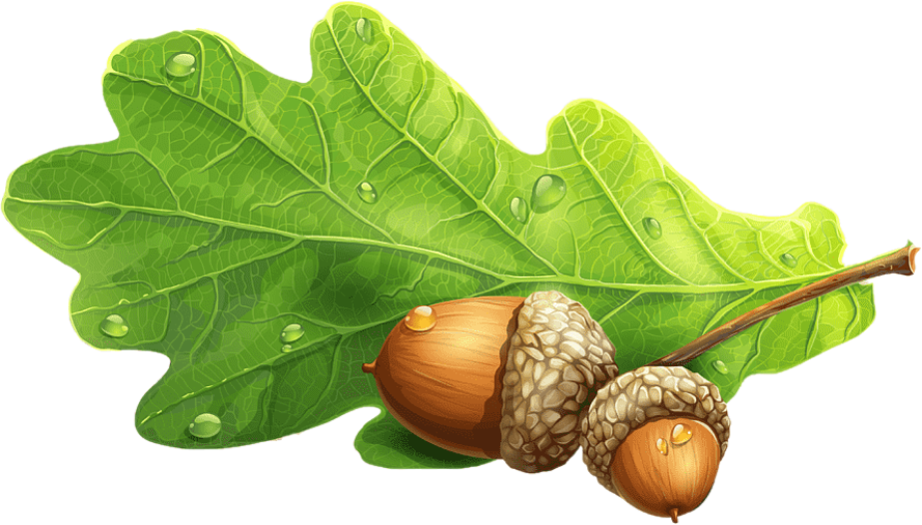

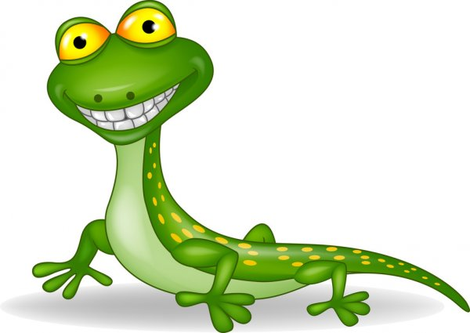
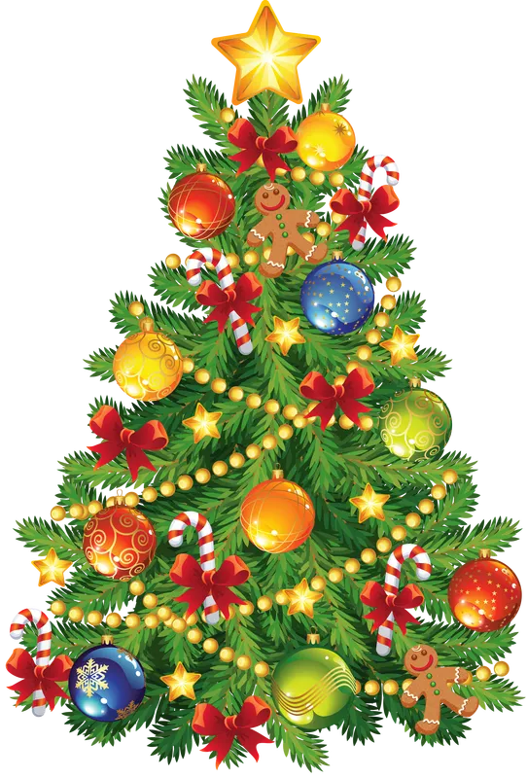
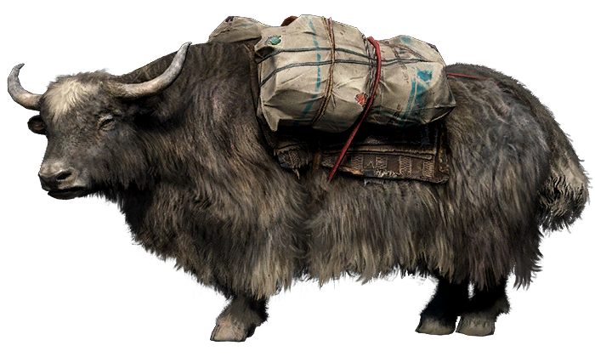
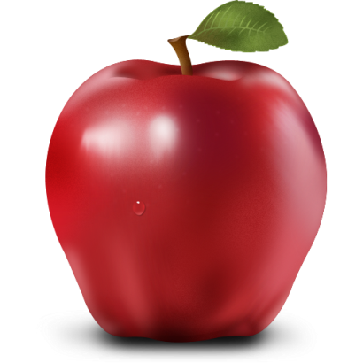
Гра «Картинка заблукала»
Назви усі картинки. На яку літеру починаються майже усі тобою названі слова? Скажи, яка картинка зайва? Чому?

Slide 20
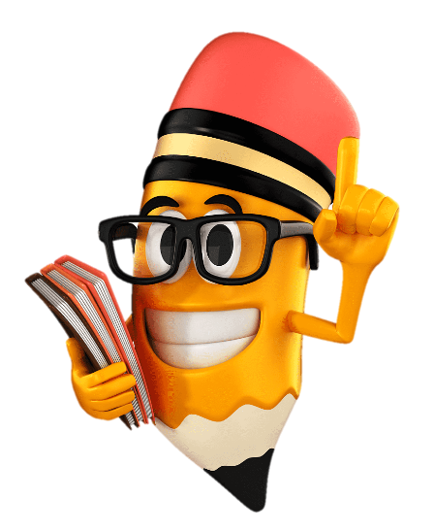
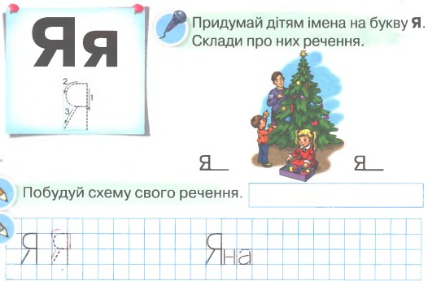
Робота в зошиті
Надрукуй велику букву «Я» і склади з нею у клітинках.
Зошит, сторінка
67

Slide 21
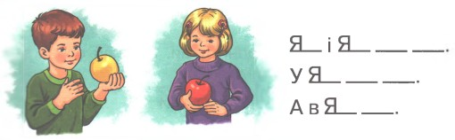
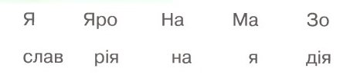
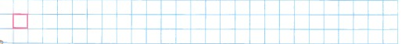
Робота в зошиті
Склади речення за світлиною і схемами
З’єднай стрілочками склади так, щоб утворились імена.
Надрукуй перші склади продиктованих слів
дятел, лялька, Яготин, яблуня, яхта, янгол, Ярослав, якщо, яйця.
дя
ля
Я
яб
ях
ян
Я
як
яй
Зошит, сторінка
67

Slide 22


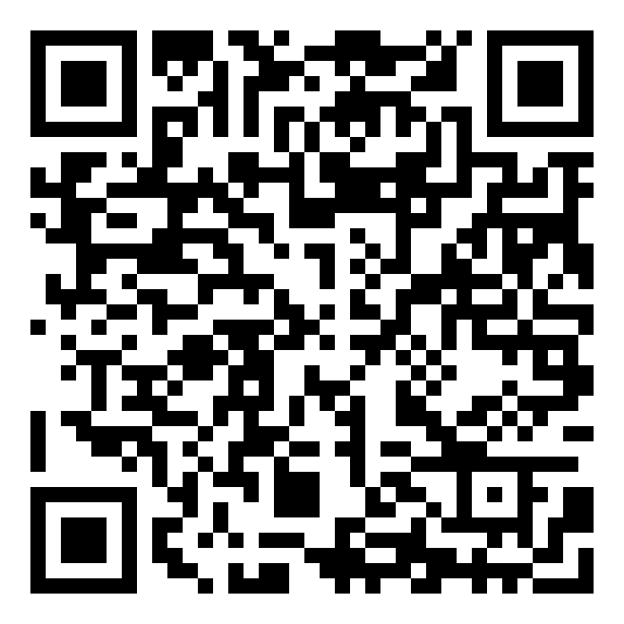
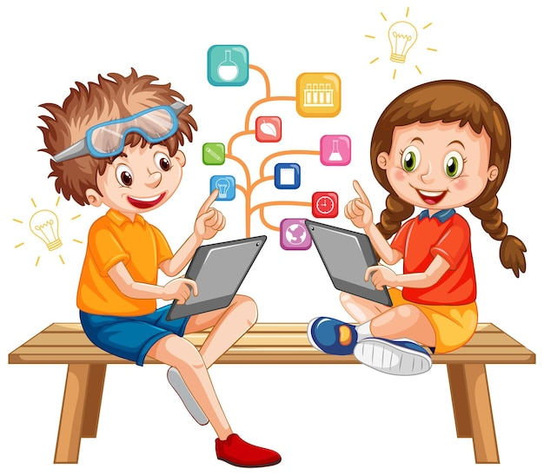
Online завдання
Відскануй QR-код або натисни жовтий круг!

Slide 23


Вправа «Мікрофон»
Яке злиття звуків ми сьогодні повторювали?
Якою буквою позначаємо ці два звуки?
Послухай і скажи, де ти чуєш злиття [йа] — на початку слова чи на початку складу в таких словах:
язик, ши-я, ба-ян, у-я-віть, яс-но.
Який один звук може позначати буква Яя?
Добери слова зі складами: ля, тя, ря.
Пригадай власні назви на букву Я

Slide 24
Рефлексія
Поділися своїми враженнями від уроку
Отримав задоволення від своєї роботи
Успішно впорався із завданнями
Позитивні емоції від спілкування
Чекаю зустрічі наступного уроку

